Slide 1
Primjena evolucijskih algoritama u bioinformatici
ZAVRŠNI RAD
Patrik Okanović
Voditelj: prof. dr. sc. Marin Golub
Zagreb, 2019./2020.

Slide 2
Uvod
Motivacija
Heuristike
Što je to evolucijsko računarstvo?
Jedan od odgovora bi bio : „evolucijsko računanje je područje računarske znanosti koje razmatra algoritme koji simuliraju evolucijski razvoj vrsta, život i ponašanje jedinke u društvu ili pak simuliraju različite aspekte umjetnog života.“[Čupić, Bašić, Golub, Neizrazito, evolucijsko i neuroračunarstvo, 2013.]

Slide 3
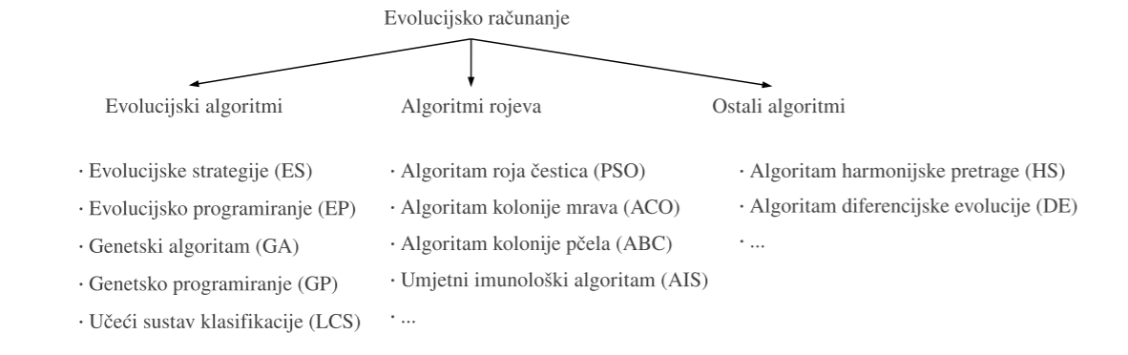

Slide 4

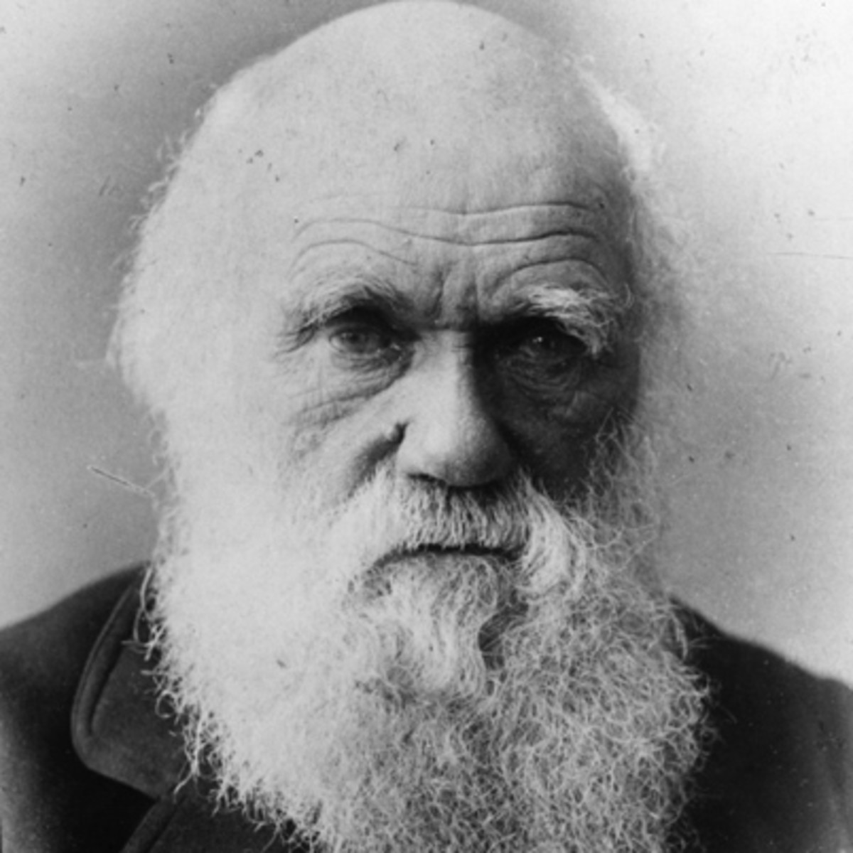
Genetski algoritam
Genetski algoritam je heuristička metoda optimiranja koja imitira prirodni evolucijski proces
Radimo s populacijom kromosoma
Svaki kromosom je jedno rješenje problema
Svako rješenje ima svoju dobrotu (engl. fitness) ili kaznu
3 / 22

Slide 5
Genetski_algoritam
{
t = 0
generiraj početnu populaciju potencijalnih rješenja P(0);
sve dok nije zadovoljen uvjet završetka evolucijskog procesa
{
t = t + 1;
selektiraj P’(t) iz P(t-1);
križaj jedinke iz P’(t) i djecu spremi u P(t);
mutiraj jedinke iz P(t);
}
Ispiši rješenje;
}
Utjecaj operatora:
Selekcija – brzina kovergencije
Križanje – pretraživanje okoline roditelja
Mutacija – bijeg iz lokalnih ekstrema, veliki skokovi u prostoru pretraživanja
Generacijski i eliminacijski genetski algoritam

Slide 6
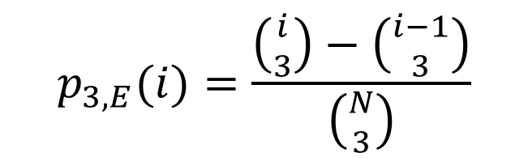
3-turnirska selekcija
3-turnirska eliminacijska selekcija odabire slučajno tri različite jedinke iz populacije i eliminira najlošiju jedinku za razliku od 3-turnirske generacijske selekcije koja kopira najbolju jedinku u novu populaciju
$$p_{3,E}(i)=\frac{\left({i \atop 3}\right)−\left({i−1 \atop 3}\right)}{\left({N \atop 3}\right)}$$

Slide 7
Optimizacijski problemi iz bioinformatike
Populacijska genetika u kojoj je potrebno simulirati prirodni tijek razmnožavanja i evoluciju
Genetsko predviđanje kojim je potrebno odrediti položaj kodirajućeg gena u slijedu
Poravnanje više slijedova odjednom

Slide 8
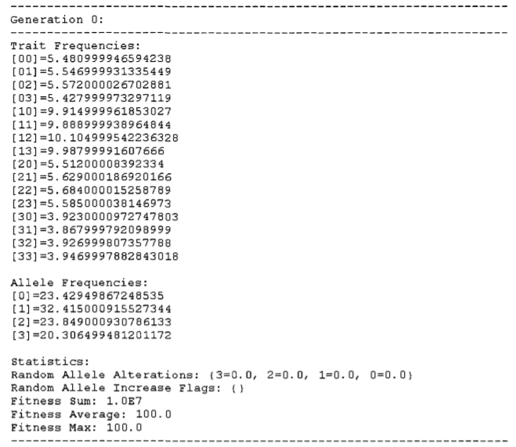
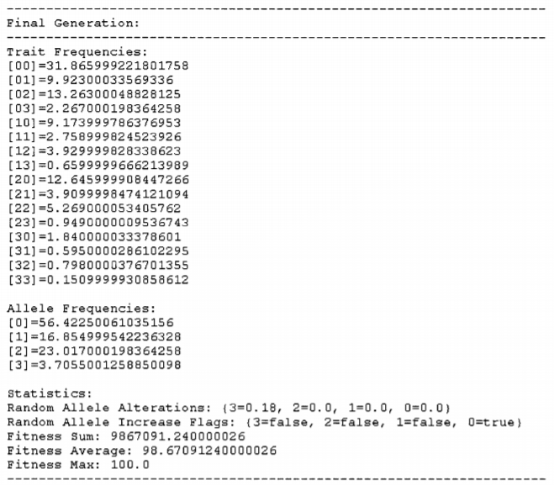
Populacijska genetika
Proučava distribuciju alela, dva alternativna gena koja određuju istu osobinu.
Distribucija alela uzorkovana:
Prirodnom selekcijom
Genetskim driftom
Mutacijama
Tokom gena

Slide 9
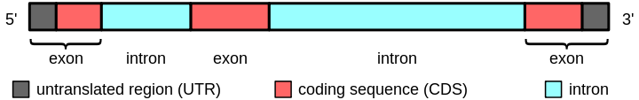
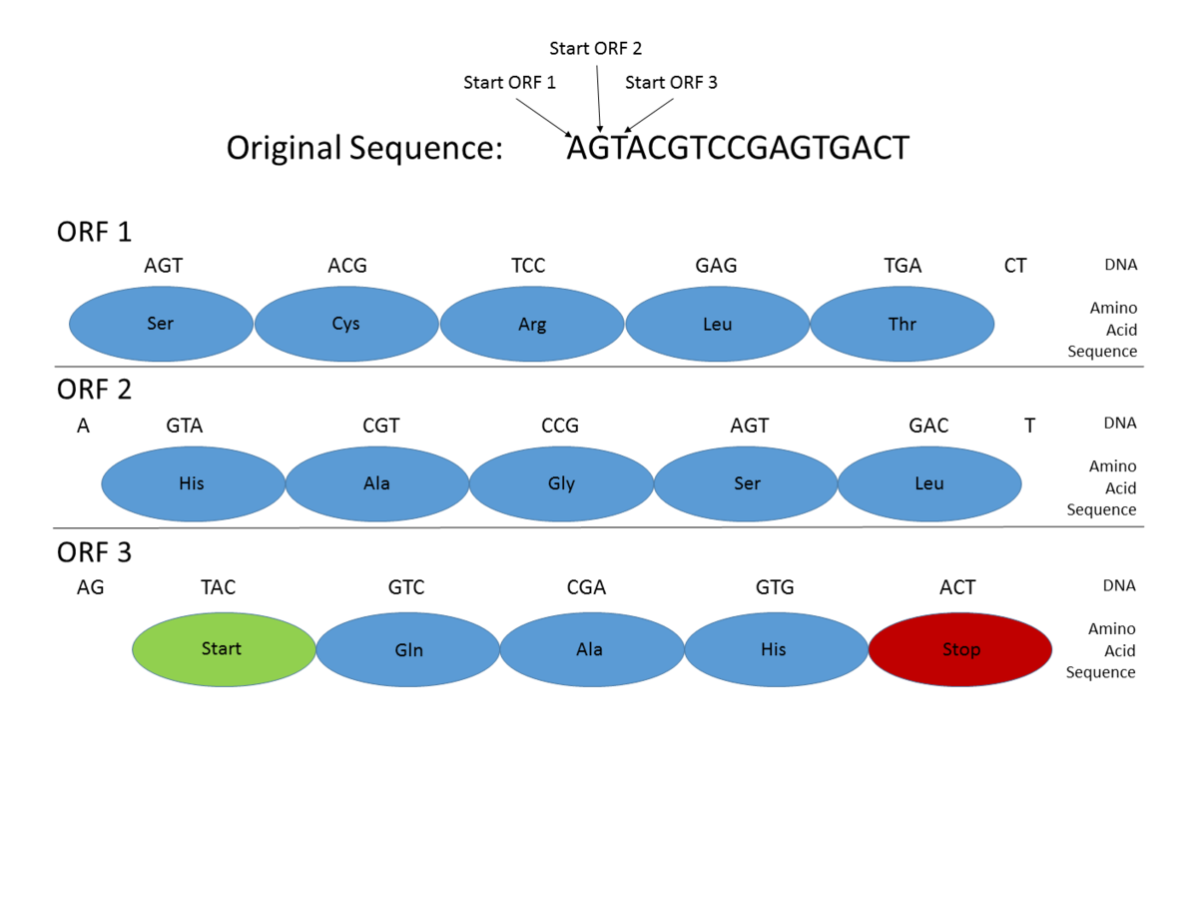
Genetsko predviđanje
Jedan od izazovnijih problema bioinformatike
Cilj: identificirati područja u lancu koja će kodirati proteine

Slide 10
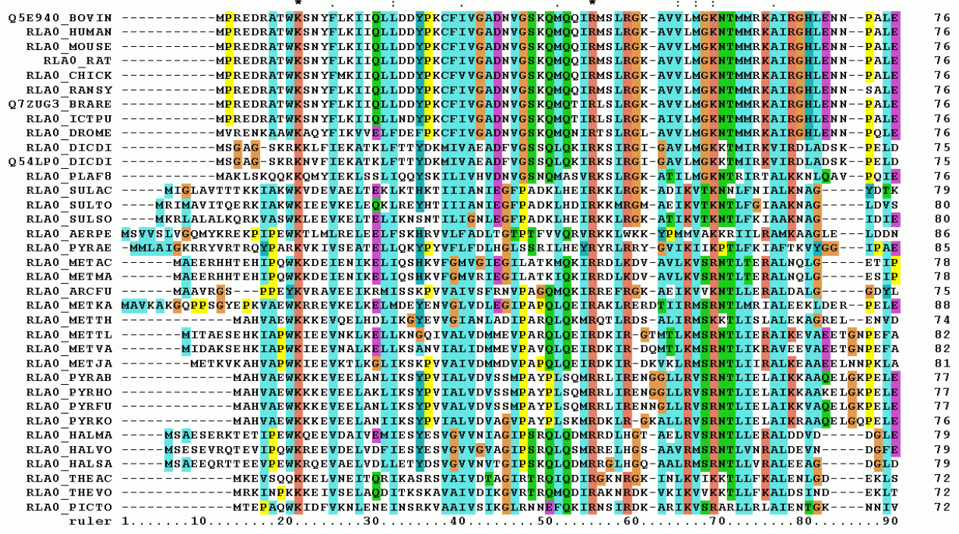
Poravnanje sljedova
Poravnanje sljedova najčešći je prvi korak u bioinformatičkoj analizi.
Poravnanje dva slijeda
Kod poravnanja više sljedova odjednom ideja je smjestiti homologna mjesta u promatranim sljedovima u iste stupce
Heurističke metode:
Progresivna
Iterativna
Skriveni Markovljevi modeli
Temeljene na filogenetskom predznanju
Genetski algoritam

Slide 11
Razvojno okruženje za evolucijsko računanje
Evolutionary Computation Framework
Podržani genotipi: BitString, FloatingPoint, Binary genotype, Tree genotype, Permutation genotype
Potrebno predati konfiguracijsku datoteku kao ulazni parametar
Neki od podržanih algoritama:
Genetski algoritam
Algoritam roja čestica
Algoritam kolonije pčela
Evolucijska strategija

Slide 12
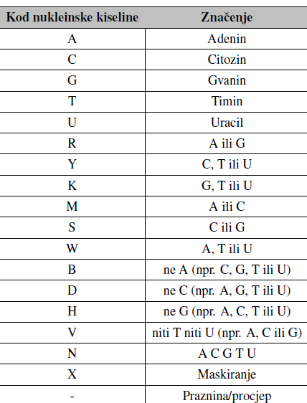
Implementacija genetskog algoritma
Ulazni podaci predani u FASTA formatu
Jedinka: kolekcija stringova
Primjer generirane jedinke:
ATTGC-CGACT
--A----C---
G--A-CCCTAG
Troturnirska selekcija

Slide 13
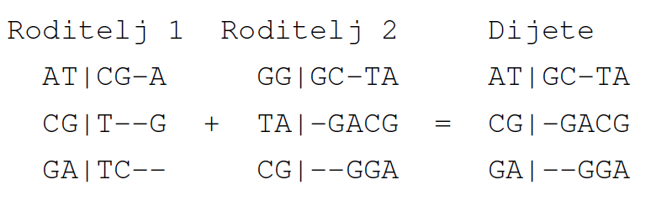
Križanje
Potrebno je naslijediti klasu CrossoverOp te implementirati zadanu metodu mate(GenotypeP gen1, GenotypeP gen2, GenotypeP child).
Križanje s jednom točkom prekida

Slide 14
Mutacija
Operatori mutacije u ECFu ostvaruju se nasljeđivanjem razreda MutationOp
Implementirani operatori mutacije:
MsaGenotypeMut
MsaGenotypeMutDeleteGap
MsaGenotypeMutInsertGap

Slide 15
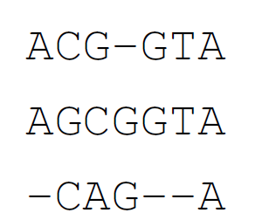
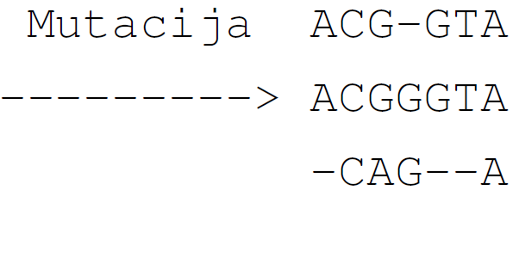
Jednostavna mutacija

Slide 16
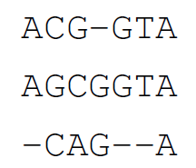
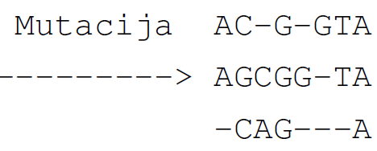
Mutacija umetanja praznina

Slide 17
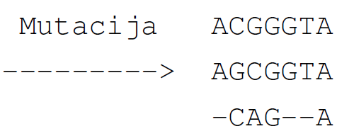
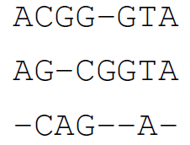
Mutacija brisanja praznina

Slide 18
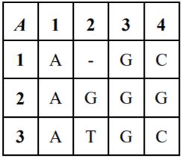
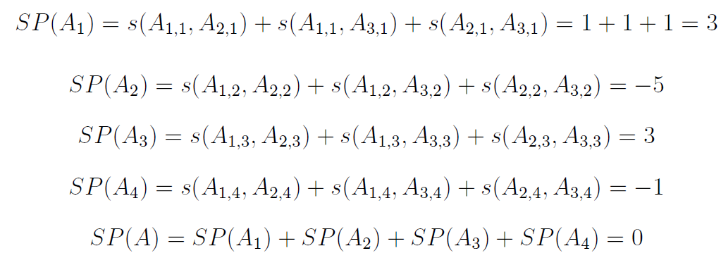
Evaluacijska funkcija
Metoda sume parova

Slide 19
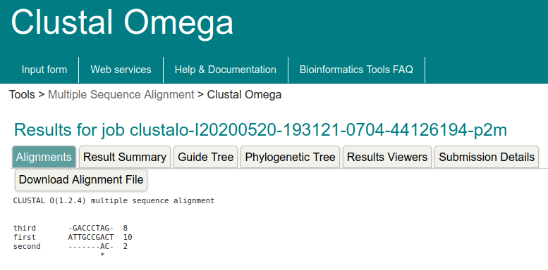
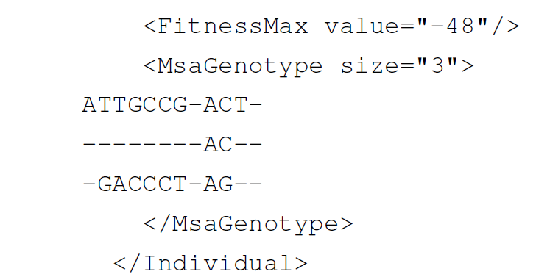
Rezultati
Koristeći sva tri operatora mutacije

Slide 20
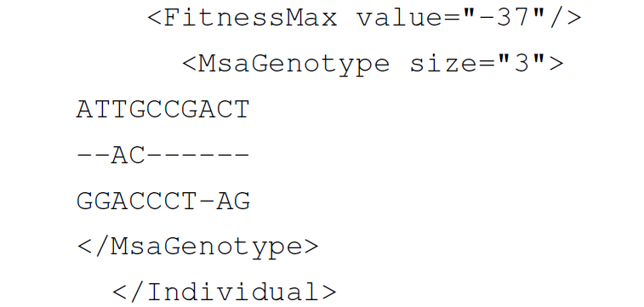
Koristeći isključivo operator brisanja

Slide 21
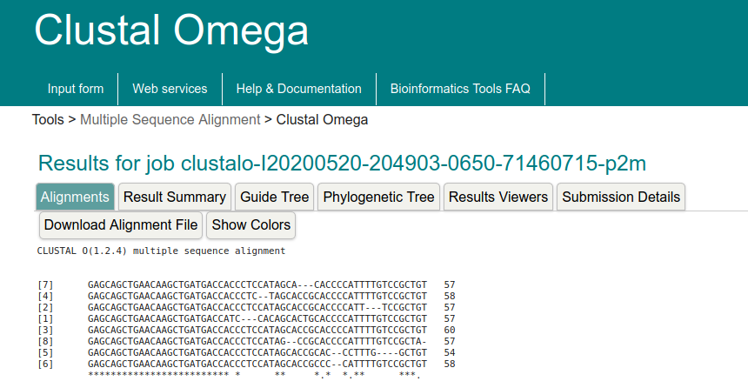
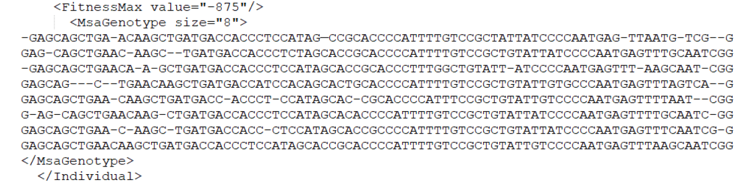
Poravnanje DNA MYH16 genetskim algoritmom

Slide 22
Zaključak
Iako genetski algoritam postiže dobre rezultate za poravnanje manjeg broja i manje duljine DNA lanaca, razlika između poravnanja uz pomoć alata Clustal Omega koji se temelji na progresivnoj metodi poravnanja postaje veća s većim primjerima

Slide 23
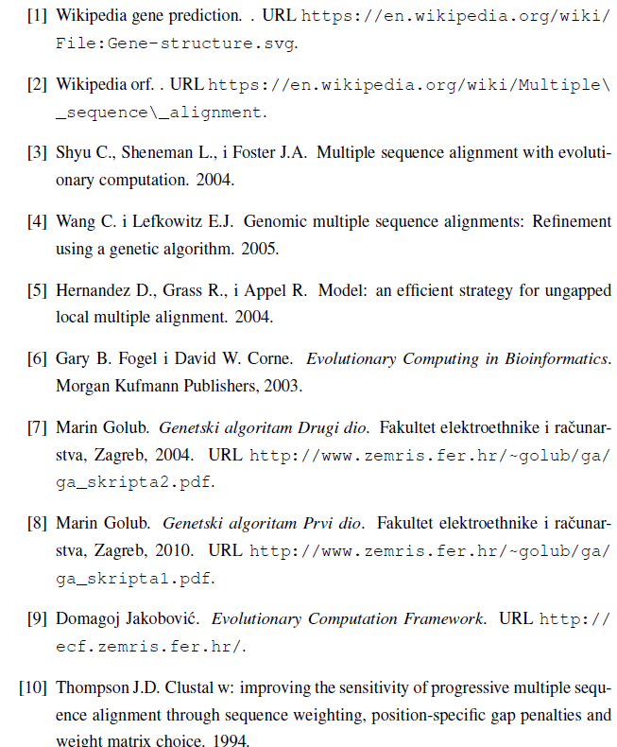
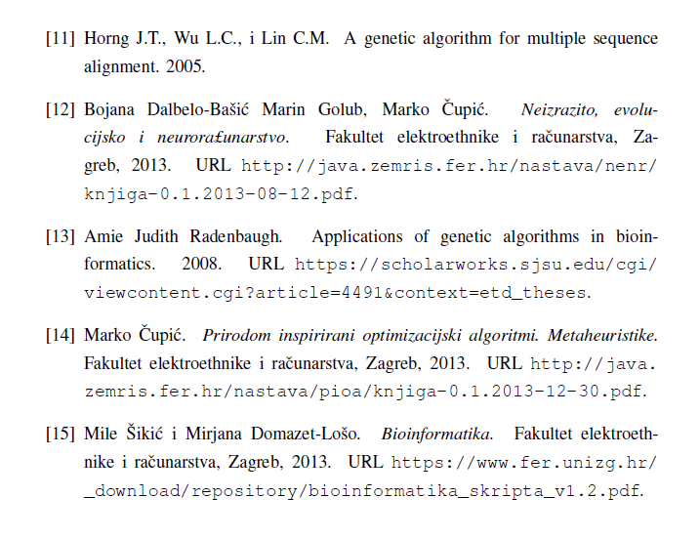
Literatura

